Slide 1
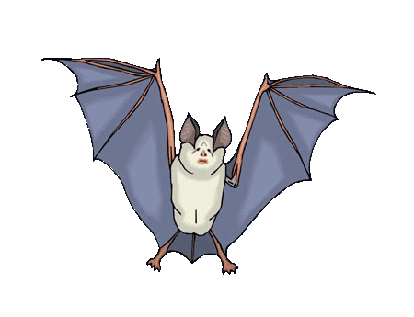
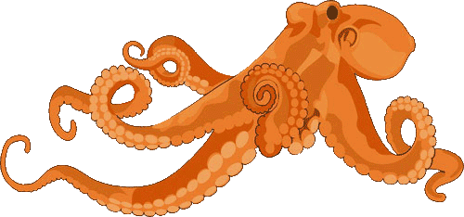
Самые страшные животные
www.zooclub.ru
Природа не заботится о красоте созданных ею существ, красоту в них находит человек. Но мнение это субъективно. Тем не менее, существуют животные, которых многие люди находят непривлекательными или пугающими. Внешние особенности некоторых животных часто ассоциируются у людей с веками прививаемыми образами злых существ, например, ведьмами или драконами.
Notes:
https://zooclub.ru/samye/strashnye_zhivotnye.shtml

Slide 2
МИКСИНА

Slide 3
Миксина, или рыба-ведьма. Она, конечно же, не колдует, но ее способ питания холодит кровь. Миксина, внешне похожая на обыкновенного угря или другое длинное уплощенное водное существо, выходит на охоту ночью. Она плывет против течения, раскинув свои небольшие усики. Обнаружив подходящую жертву, рыба-ведьма вгрызается в ее тело, проделывает в плоти дыру и поедает внутренние органы, а затем мышцы. После миксины от рыбы-жертвы остается только скелет. Эта необычная рыбка нападает на любых ослабленных существ, даже на акул.
Notes:
http://zooclub.ru/samye/strashnye_zhivotnye.shtml

Slide 4
АЙЕ-АЙЕ

Slide 5
Айе-Айе, или мадагаскарская руконожка - странное название для странного существа с непривлекательной внешностью. Это животное внешне похоже на «киношного» гремлина или на помесь крысы и белки. Руконожка имеет причудливый внешний вид в основном в молодом возрасте, взрослые же особи, по крайней мере, те, у которых тело покрыто шерстью, выглядят очень даже мило.
Notes:
http://zooclub.ru/samye/strashnye_zhivotnye.shtml

Slide 6
ГИГАНТСКИЙ КАЛЬМАР

Slide 7
Несмотря на то, что документально засвидетельствованный рекорд по длине тела кальмара 13 метров, легенда о Кракене жива. Норвежские сказания о гигантском кальмаре, способном своими щупальцами потопить корабль, даже в век науки остаются популярными. Очевидцы утверждают, что видели особей до 20 м в длину, но этому нет подтверждений. Кальмары могут всплывать, благодаря хлориду аммония в их теле, но большую часть жизни они живут на дне, поедая глубоководную рыбу и своих сородичей. Гигантский кальмар-каннибал – жутко, не правда ли?
Notes:
http://zooclub.ru/samye/strashnye_zhivotnye.shtml

Slide 8
РЫБА-ДРАКОН

Slide 9
Рыба-дракон на самом деле носит название Идиакант. Вид у нее, мягко говоря, устрашающий, но только у самок. Самки этой рыбы обладают длинным (до 40 см), невероятно гибким телом. Зубы настолько длинные, что не позволяют смыкаться челюстям, к тому же они светятся. Самки способны захватить большую добычу, при этом череп рыбы откидывается назад, нижняя челюсть опускается и выдвигается вперед, а сердце, аорта и жабры отодвигаются внутрь. Самцы же вообще нестрашные. Они не превышают 6 см в длину и лишены не только зубов, но и длинного усика, отвечающего за координацию, и даже желудка.
Notes:
http://zooclub.ru/samye/strashnye_zhivotnye.shtml

Slide 10
МЫШИ-ВАМПИРЫ

Slide 11
Некогда фильмы о Дракуле познакомили широкую общественность с вампирами - ужасными существами сосущими кровь. Страх перед ними существует и поныне, хотя всем известно, что людей, питающихся кровью, нет. А вот животные есть - летучие мыши-вампиры, или десмоды. Животные эти имеют невзрачный вид – тело размером с палец человека и крылья чуть больше ладони, поэтому привлекли внимание людей тем, что питаются они кровью животных. Нападений этих зверьков на людей пока не зафиксировано. Мыши-вампиры, найдя свою жертву с помощью эхолокации, по запахам и звукам, беззвучно подлетают к ней, кусают и пьют кровь. Вещества, содержащиеся в слюне летучих мышей, не дают крови сворачиваться, а коже - чувствовать укус.
Notes:
http://zooclub.ru/samye/strashnye_zhivotnye.shtml

Slide 12
АНАКОНДА

Slide 13
Слово «анаконда» переводится с тамильского языка, как «убийца слонов». Стоит только представить себе змею, которая способна убить самое крупное наземное животное, становится жутковато… Анаконда, будучи самой тяжелой в мире змеей (до 250 кг), наводила ужас на первых испанских поселенцев, окрестивших ее «убийцей быков». Ноздри и глаза анаконды располагаются высоко на голове, что позволяет ей прятаться в воде, выслеживая добычу. Эта змея обладает очень большой силой, она обвивает тело жертвы и сдавливает его.
Notes:
http://zooclub.ru/samye/strashnye_zhivotnye.shtml

Slide 14
АКУЛА-ГОБЛИН

Slide 15
Если провести опрос на тему «Какое животное чаще всего встречается в фильмах ужасов», то, наверняка, победит акула. Более трех тысяч зубов, растущих всю жизнь, торпедообразное тело, сильные челюсти, мощный хвост, позволяющий акуле ускоряться, - все это делает акул страшными и опасными для человека животными. Акулы убивают людей сотнями, а люди акул – миллионами.
Notes:
http://zooclub.ru/samye/strashnye_zhivotnye.shtml

Slide 16
Стоит уделить особое внимание акуле с говорящим названием – акула-гоблин, также ее называют акула-носорог или акула-домовой. Все эти названия связаны с большим выростом в передней части акулы, напоминающим нос гоблина или рог носорога. Это животное редкое, что свидетельствует либо о чрезвычайно скрытном и осторожном образе жизни, либо об очень малой численности, либо и о том, и другом. Известно, что акула-гоблин обитает во всех океанах, кроме Северного Ледовитого, но чаще встречаются возле Японии. Для чего этому животному такой длинный «нос» пока определить не удалось. Есть предположение, что такая форма тела увеличивает скорость акулы.
Notes:
http://zooclub.ru/samye/strashnye_zhivotnye.shtml

Slide 17
КАБАН

Slide 18
Иногда внешность животного никак не связана со страхом перед ними. Это относится и ко всем известным диким свиньям, или кабанам. Старая русская пословица «на медведя идешь – солому бери, на кабана идешь – гроб тащи» красноречиво говорит о нраве этих животных и последствиях неудачной встречи с ними. Такую славу кабаны заслужили из-за своей непредсказуемости и агрессивности. Встретившись с кабаном, человек не может предсказать, как поведет себя зверь: кабан может повернуться и уйти, а может молниеносно броситься на врага. При этом животное никак не выдает своих намерений. У кабанов опасная тактика – они сбивают человека с ног и пронзают его острыми бивнями. Вот такая она страшная дикая свинья.
Notes:
http://zooclub.ru/samye/strashnye_zhivotnye.shtml

Slide 19
КИТАЙСКАЯ ХОХЛАТАЯ

Slide 20
Китайская хохлатая собака - частый победитель американского конкурса «Самая страшная собака». Существует две разновидности этой породы, но наиболее «страшной» считается голая вариация. У таких собак редкие клочки шерсти имеются только на конечностях, хвосте и голове. Плюс ко всему они часто свешивают набок язык, сомкнув при этом пасть.
Notes:
http://zooclub.ru/samye/strashnye_zhivotnye.shtml

Slide 21
Страшных животных в мире предостаточно, как, впрочем, и красивых, вызывающих восхищение и умиление людей. У животных нет эталонов красоты, а если бы и были, мнение людей о них, как не крути, является сугубо субъективным.
Notes:
http://zooclub.ru/samye/strashnye_zhivotnye.shtml

